Slide 1
Выбор состава включенного генерирующего оборудования ВСВГО

Slide 2
Математическая модель ВСВГО
Действующий алгоритм ВСВГО - одновременное решение трех задач:
отобрать для покрытия потребления наиболее экономичное оборудование
минимизировать максимальную мощность включенного оборудования
минимизировать количество перепусков
Цена
(обеспечивает максимизацию выработки электростанций с наиболее дешевыми ценовыми заявками)
Модельные ограничения - зона ограниченного влияния ценовых заявок на результаты отбора
Математическая модель (формульный ряд):
содержит компоненту исключающую внутрисуточные перепуски и ограничивающую их на недельном интервале
Целевая функция исключает возможность включения заведомо избыточного состава с не выпускаемой мощностью (кроме ценопринимающих заявок)
Стабильность состава
(обеспечивает надежность работы оборудования, минимизацию потерь топлива при пусках/остановах)
Объем избытков
(определяет объемы низкоэффективных режимов работы с минимальной мощностью)

Slide 3
Ценопринимание в ВСВГО

Slide 4
Математическая модель ВСВГО
Предлагаемый алгоритм ВСВГО - решение задачи:
отобрать для покрытия потребления наиболее экономичное оборудование
минимизировать максимальную мощность включенного оборудования
минимизировать количество перепусков
Цена
(обеспечивает максимизацию выработки электростанций с наиболее дешевыми ценовыми заявками)
Модельные ограничения -зона ограниченного влияния ценовых заявок на результаты отбора
Расширяется зона непосредственного влияния ценовых заявок ВСВГО на результаты отбора
Стабильность состава оборудования и объемы избытков будут определятся прежде всего ценовыми стратегиями участников, а не модельными ограничениями
Стабильность состава
(обеспечивает надежность работы оборудования, минимизацию потерь топлива при пусках/остановах)
Объем избытков
(определяет объемы низкоэффективных режимов работы с минимальной мощностью)

Slide 5
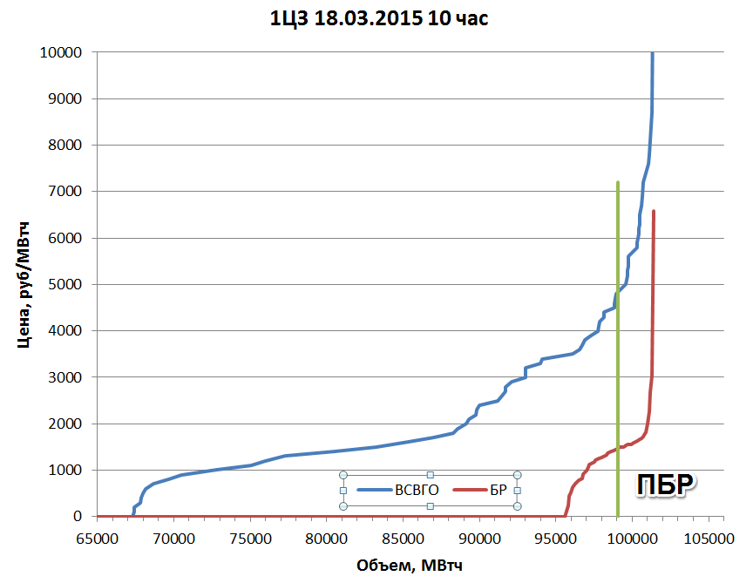
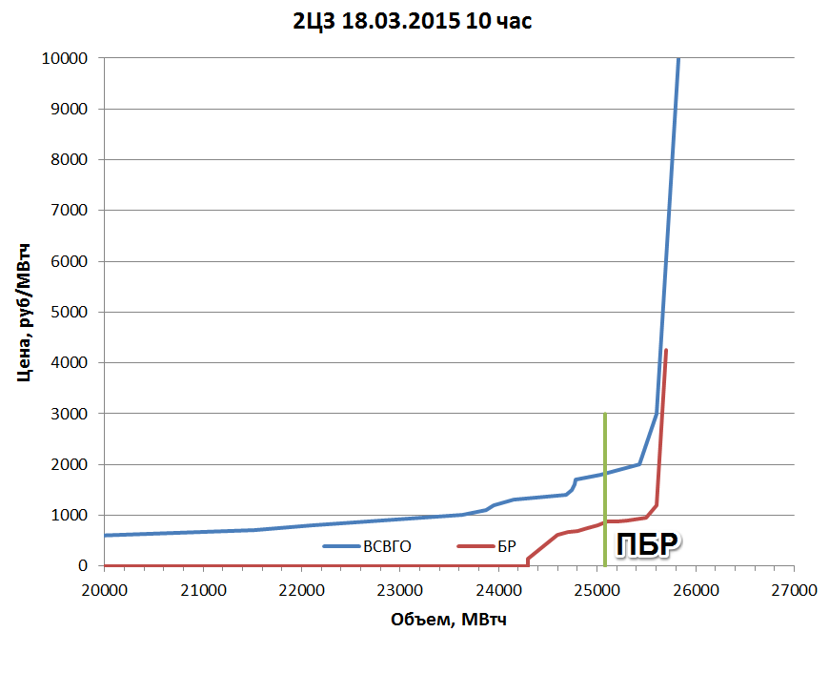
Ценовые заявки ВСВГО и РСВ
Сохраняется значительная разница между ценами, указываемыми в заявках ВСВГО, и ценами, заявляемым в РСВ
Уровень ценовых заявок ВСВГО по многим генераторам существенно превышает цены, подаваемые по тому же оборудованию в РСВ, что создает риски непредсказуемого отбора для участников, подающих заявки соответствующие реальной стоимости производства

Slide 6
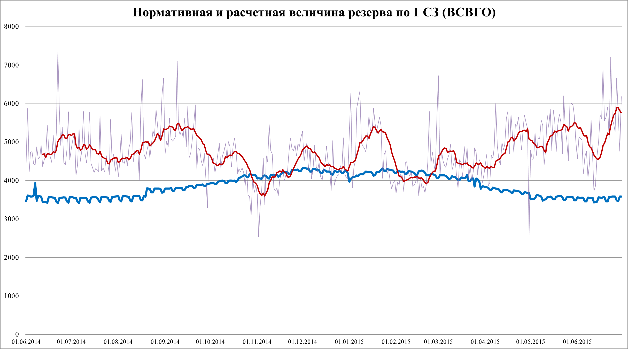
Избытки включенной мощности

Slide 7
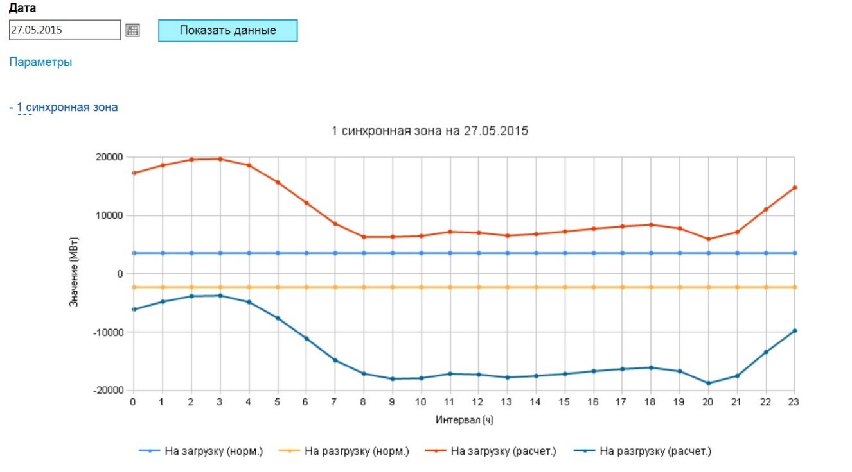
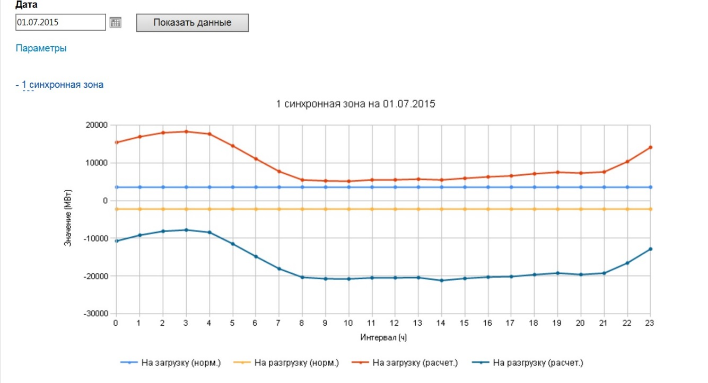
Резервы на загрузку / разгрузку
27 мая 2015
Резерв на разгрузку близок к минимально допустимому
Потенциал включения дополнительного оборудования близок к нулю
1 июля 2015
Резерв на разгрузку превышает минимально необходимый на 5,5 ГВт
Потенциал дополнительного включения ~ 11 ГВт (Рмин = 0,5 Рмакс)
или 45 блоков 300 МВт с Рмин -120 МВт

